Slide 1
Giza 与 Giza CLI
引用：https://www.gizatech.xyz/blog/giza-cli-a-gateway-to-giza

Slide 2
介绍GizaTech.xyz
GizaTech.xyz是基于以太坊层二网络StarkNet打造的机器学习平台Giza的网上中心。StarkNet有助于以太坊处理更多交易，进行更高效的复杂计算。Giza旨在发挥以太坊的可扩展性，通过各种扩容技术，提升以太坊网络的性能，支持更多应用，使其能力更强大、用途更广泛。GizaTech.xyz希望开拓机器学习在区块链上的应用前景，以去中心化、可信任的方式应用人工智能技术，造福社会。

Slide 3
Giza的创新技术与STARK安全性
Giza利用创新的技术，便利机器学习模型在以太坊网络上的应用。建立在以太坊之上，Giza在保持以太坊系统安全易用的同时，扩展了机器学习的能力。为确保机器学习模型的安全高效，Giza采用了称为STARK的强大安全系统。
STARK在Giza的运作中发挥关键作用，它有助于在计算过程中保护和维护已部署的机器学习模型的完整性。它使Giza能够安全高效地处理复杂的数学运算，让机器学习模型有效地处理大量计算。在STARK的支持下，Giza旨在为以太坊网络上机器学习任务的部署和执行提供一个安全可靠的环境。

Slide 4
互操作性和轻松部署
Giza旨在通过支持流行的框架或软件平台来简化机器学习模型的部署，这些框架或平台提供了预构建的工具、函数和API(应用程序编程接口)。Giza支持TensorFlow、PyTorch和Scikit-Learn等领先框架。
通过支持这些框架，Giza希望消除开发者学习新工具或方法的需要。他们可以利用现有知识，将在TensorFlow、PyTorch或Scikit-Learn中开发的模型集成到Giza平台。这可以简化模型从开发阶段到生产阶段的过渡，从而减少使模型快速高效运行所需的时间和精力。
总之，Giza追求互操作性和轻松部署，让机器学习实践者可以无障碍地在以太坊网络上实现机器学习模型。

Slide 5
介绍 Giza CLI
在“验证，不信任”的时代，问题变成：如何在不可信的环境中保证模型预测？如何保证模型的可验证性，同时关注模型的预测能力？需要什么来帮助机器学习工程师利用密码学将机器学习结果集成到智能合约系统中？
Giza 推出了 Giza CLI（命令行界面）。它旨在抽象化基于证明的密码学的复杂性，从而能够从简单的 ONNX 模型快速创建可验证的程序，例如 Cairo。

Slide 6
为什么选择 Giza CLI
CLI 作为Giza 生态系统的主要入口点，简化了资源管理以及与吉萨堆栈的交互。在可验证机器学习这样不断发展的领域中，技术可能很复杂，但作为开发人员与其交互应该是直观的。
CLI 使用户只需几个简单的命令即可管理和部署可验证的模型。您提出您的想法，我们提供工具。随着 Giza 的发展，CLI 也在不断发展。每个新功能都在这里找到对应的功能，确保开发人员始终拥有直观的界面进行交互。

Slide 7
目前的能力
Giza CLI 目前支持用户管理、模型管理、转译（将任何 ONNX 兼容模型转换为 Cairo 等语言的可证明程序的过程）以及证明生成。
最后一步，用户可以使用选择的证明者（当前为 Stark Platinum 证明者）验证从 .casm 文件生成的证明。可以通过此链接访问我们证明过程的参考示例。

Slide 8
用户管理
简化账户处理
安全的电子邮件验证和密码恢复
通过简单的命令实现用户友好的体验

Slide 9
处理模型
轻松从 ONNX 模型转换为 Cairo 和其他可证明的语言
在一个地方管理所有模型，无论它们是如何转译的

Slide 10
证明生成
一旦模型被转译，您就可以继续生成推理和证明
即将推出：未来版本将允许直接在 CLI 中进行本机证明验证

Slide 11
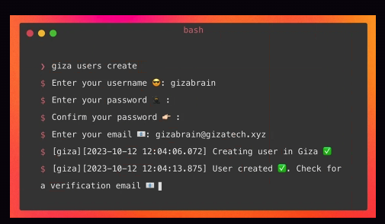
Giza CLI 入门
让我们通过一个基本示例来了解 Giza CLI。以下是有关创建用户帐户、登录、检索用户信息和转换模型的快速演练：
首先创建您的吉萨用户帐户。随后验证您的电子邮件以启用登录。很简单：

Slide 12
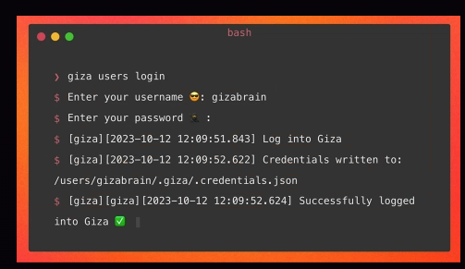
创建并验证后，我们可以登录：

Slide 13
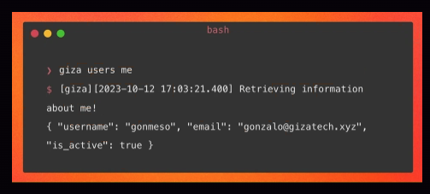
检索用户信息
登录后，连接 Giza 并检索您的用户详细信息：

Slide 14
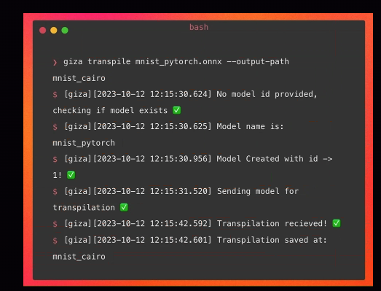
转换你的模型
如果您有 ONNX 模型，Giza 可以使用以下命令将其转换为 Cairo（其他证明语言即将推出）：

Slide 15
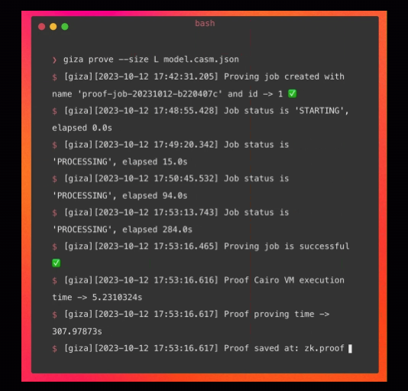
证明你的模型
准备好“your_model.cairo”后，使用“scarb build”编译您的程序并生成 .casm.json 文件。随后，使用以下命令生成模型的证明：

Slide 16
生成的输出是一个名为“zk.proof”的证明，可用于使用 Cairo STARK 验证器进行验证。
Giza CLI 在 MIT 许可下开源，体现了我们对开放 AI 未来的承诺。查看许可证和源代码以了解更多详细信息。如果您有兴趣做出贡献，请访问我们的贡献者页面。

Slide 17
结论
Giza CLI 不仅仅是一个工具：它代表了我们朝着可验证机器学习未来的共同愿景迈出的重要一步。根据我们的路线图，我们通过生态系统中的关键合作奠定了基础，包括 Yearn、Circles 和 Kleros。 CLI 标志着我们从基础阶段转向以社区为中心的公开发布阶段的开始。作为一名开发人员，您是我们使命的核心。使用 CLI，我们将共同开启人工智能的值得信赖的未来。
关于Giza CLI 可进行进一步学习：https://cli.gizatech.xyz/welcome/readme

